Slide 1

Projet

Slide 2
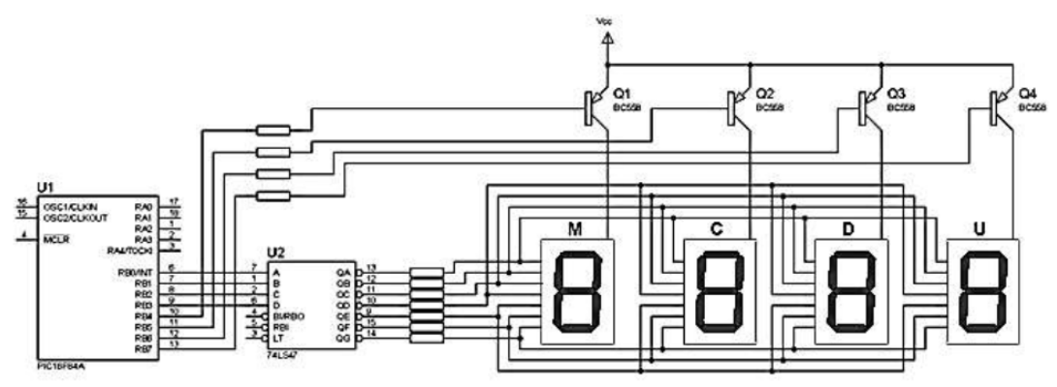
Ecrire le code en Assembly pour afficher 1234
Transformer ce code en language C
Rediger un rapport (si vous faites sur papier, prenez des photos et mettez dans le rapport)

